Slide 1
«Моя новая школа»

Slide 2
Модель новой школы… Сформулируй девиз

Slide 3
Модель новой школы… Сформулируй девиз
нестандартность
творчество
инициативность

Slide 5
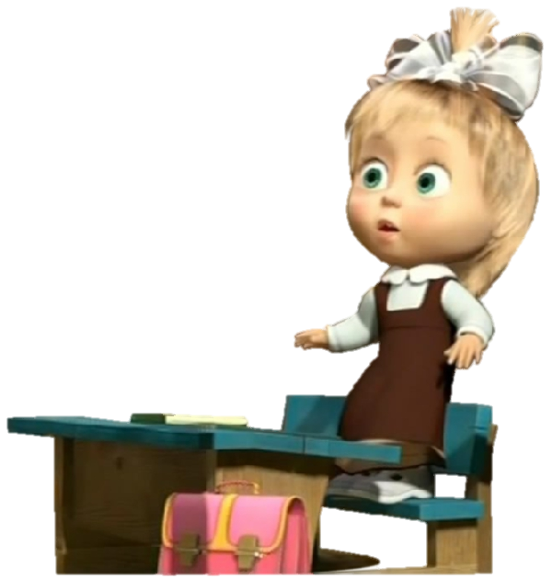
Да какая же она….
Мои представления о новой школе…
Хмурая? Серая? Скучная?
Яркая! Модная! Умнейшая!

Slide 6
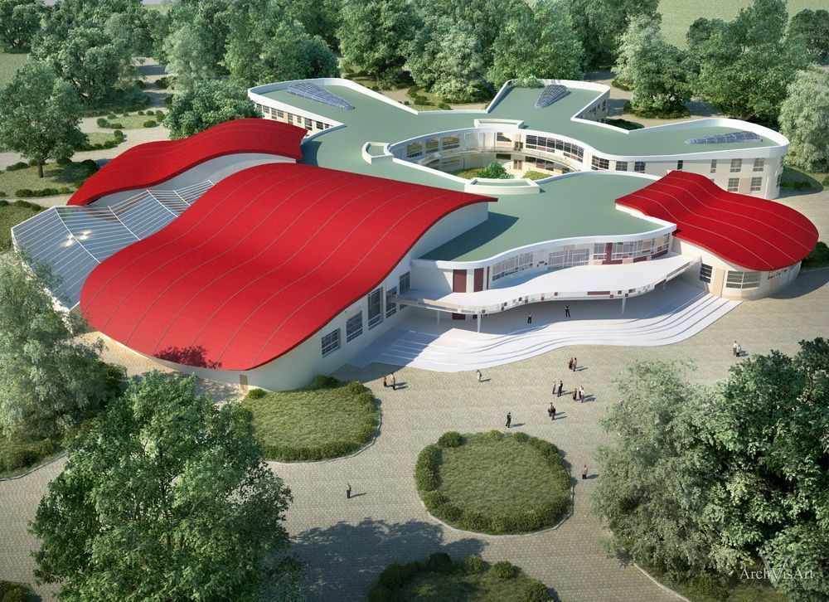
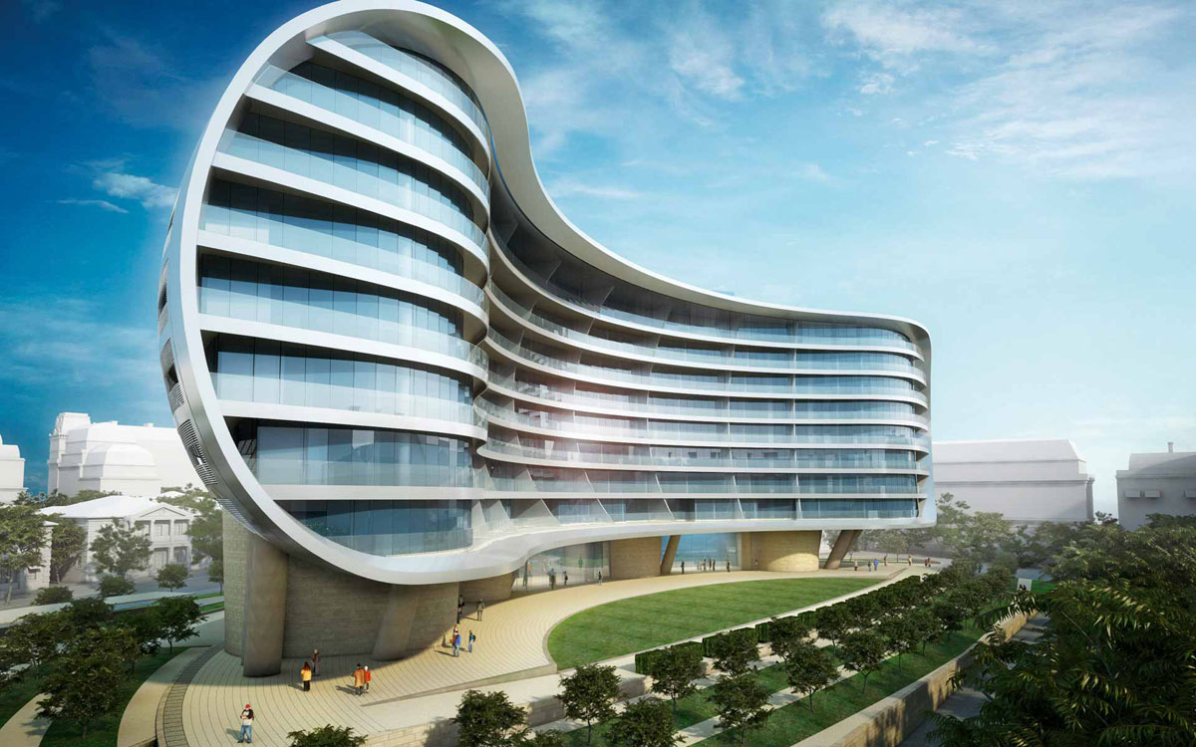
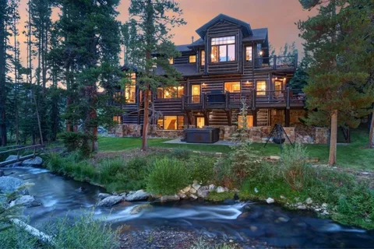
Какая она, ШКОЛА?

Slide 7
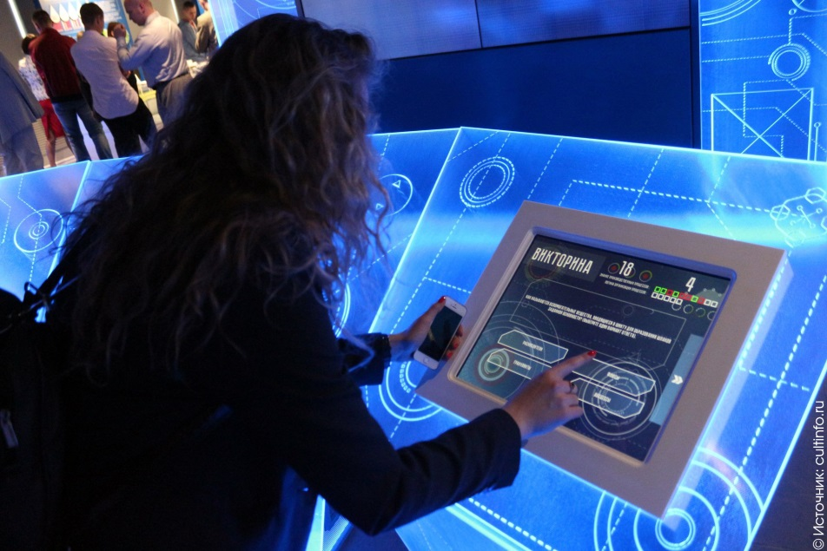
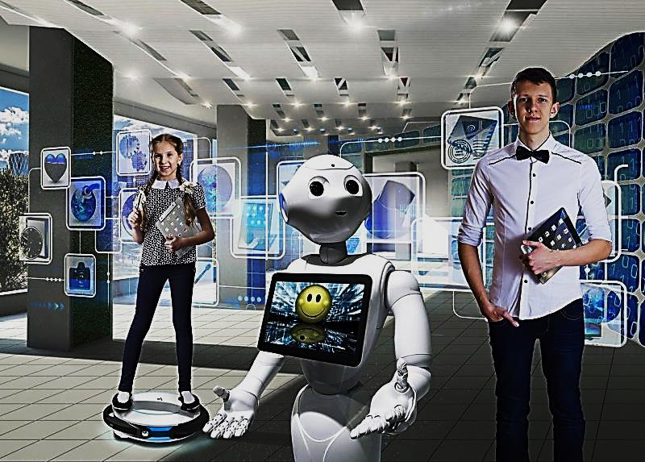
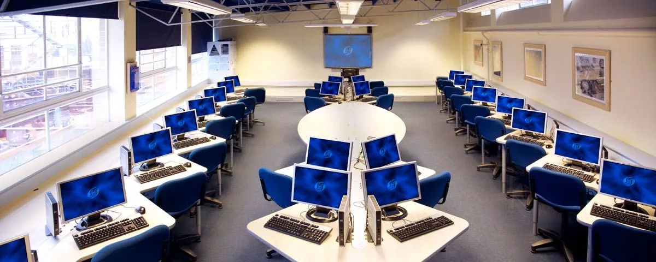
Какая она, ШКОЛА?

Slide 8
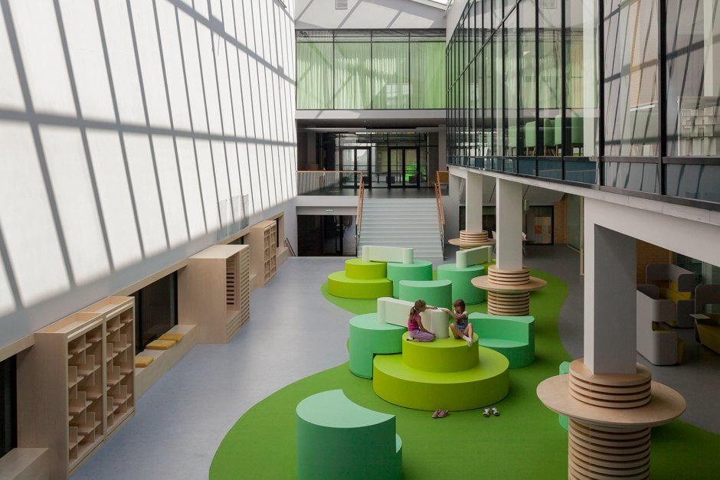
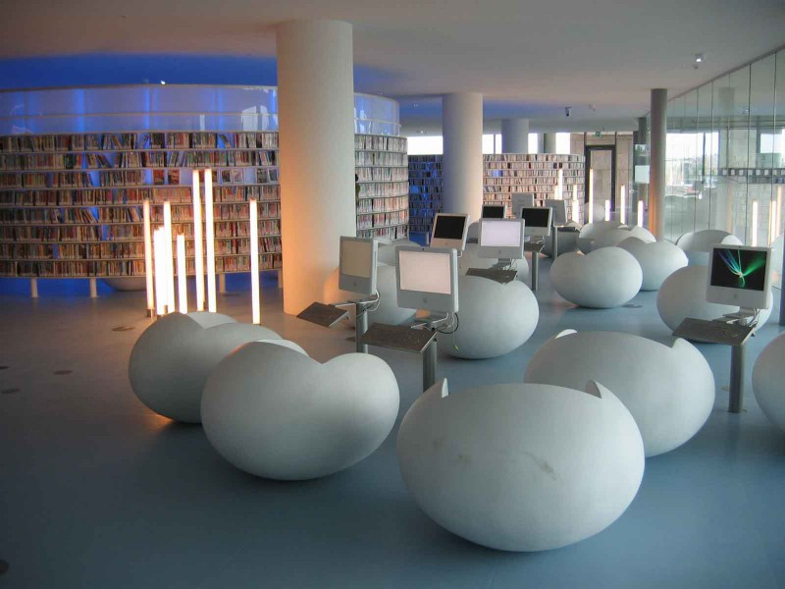
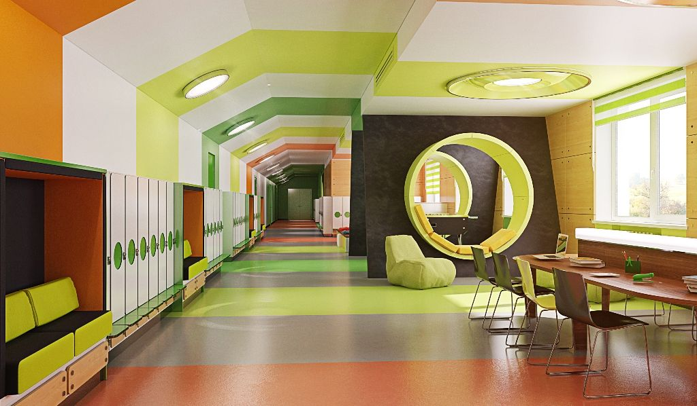
Какая она, ШКОЛА?

Slide 9
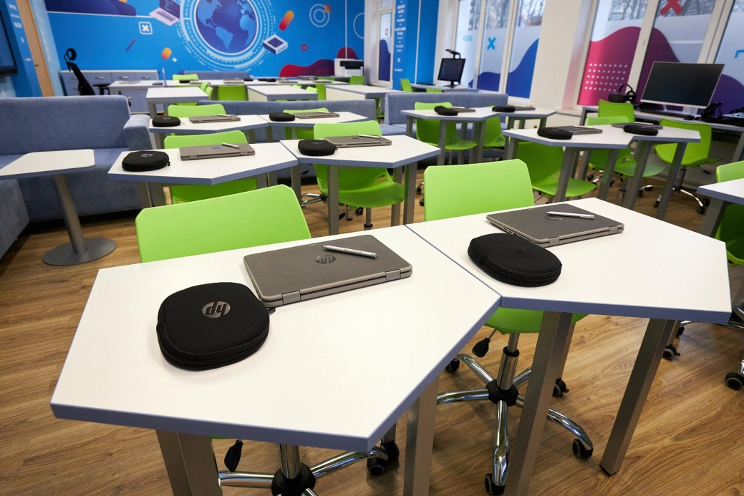
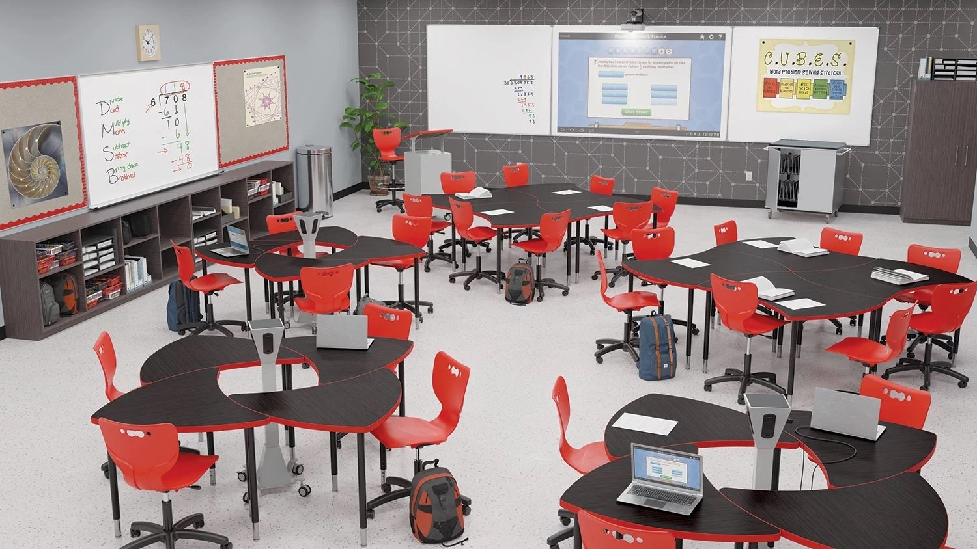
Какая она, ШКОЛА?

Slide 10
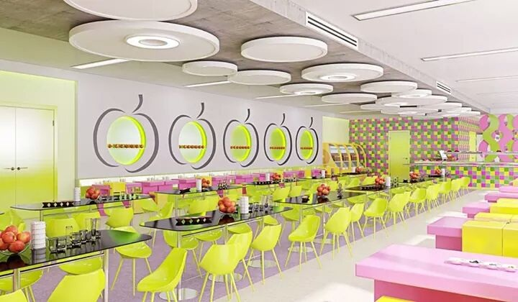
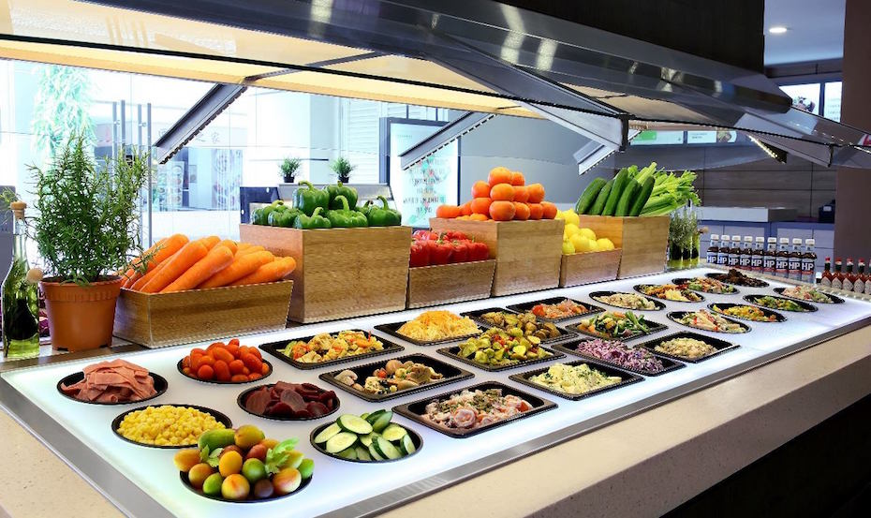
Какая она, ШКОЛА?

Slide 11
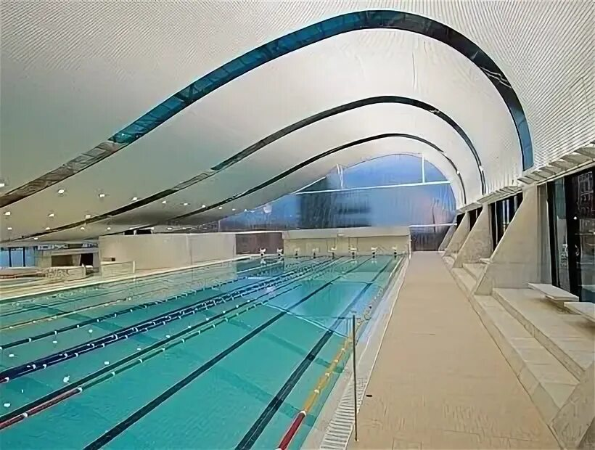
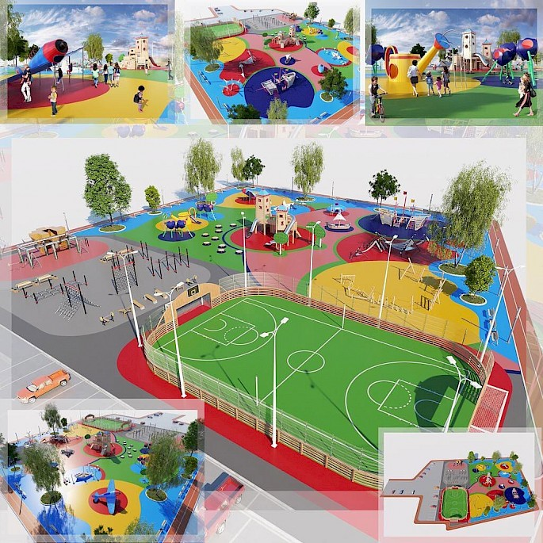
Какая она, ШКОЛА?

Slide 12
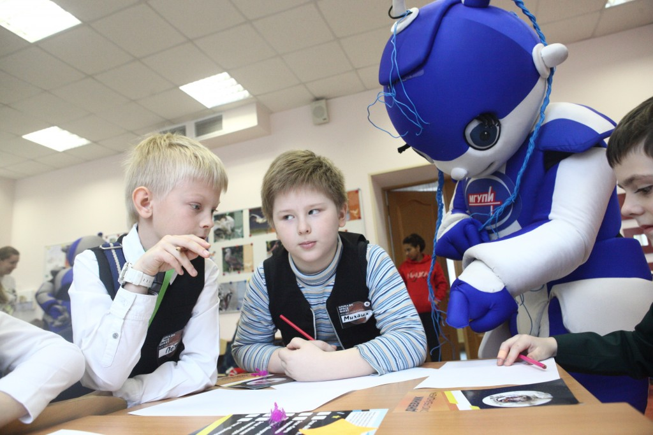
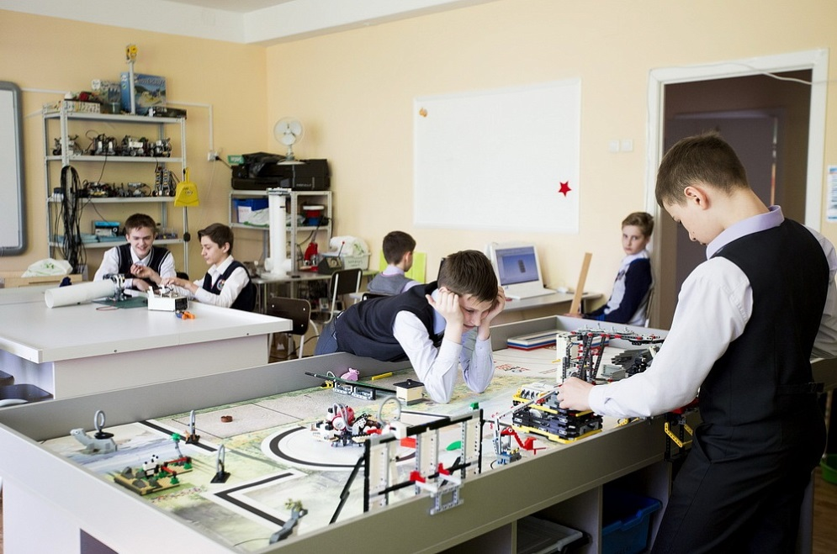
Какая она, ШКОЛА?

Slide 13
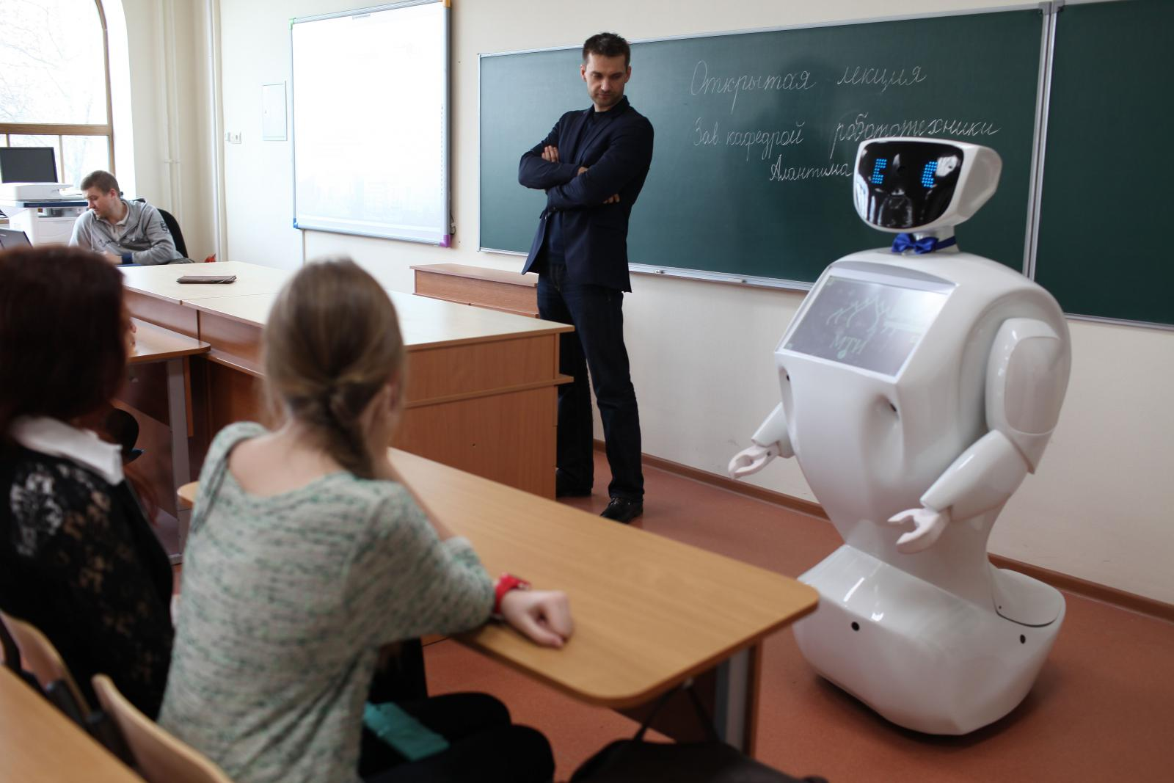
Какая она, ШКОЛА?

Slide 14
Какая она, ШКОЛА?
ЗНАНИЯ!
ОПЫТ!
ПРАКТИКА!
ФУНКЦИОНАЛЬНОСТЬ!
ИНДИВИДУАЛЬНОСТЬ!
ТВОРЧЕСТВО!
ЛИЧНОСТЬ!!!

